Slide 2
КЛАССНАЯ РАБОТА

Slide 3
Сложение и вычитание дробей с одинаковым знаменателем

Slide 4
Цель:
Научиться складывать и вычитать дроби с одинаковым знаменателем

Slide 5
Задачи:
1. Сформулировать и изучить правила сложения и вычитания дробей с одинаковым знаменателем
2. Научится применять правила при решении задач.

Slide 6
3
4
7
8
8
8

Slide 7
Чтобы сложить дроби с одинаковым знаменателем, нужно числитель сложить с числителем, а знаменатель оставить прежним.

Slide 8
Чтобы найти разность дробей с одинаковым знаменателем, нужно из числителя первой дроби вычесть числитель второй дроби, а знаменатель оставить прежним.

Slide 9
$$\frac{9}{6}$$
$$\frac{33}{100}$$
$$\frac{88}{20}$$
$$\frac{3}{7}$$
$$\frac{15}{30}$$
$$\frac{45}{10}$$
$$\frac{30}{30}$$
$$\frac{19}{23}$$

Slide 10
Вычислите значения выражений
$\frac{1}{4}+\frac{2}{4}=$
$\frac{2}{5}+\frac{2}{5}=$
$\frac{4}{7}+\frac{1}{7}=$
$\frac{3}{3}−\frac{2}{3}=$
$\frac{5}{6}−\frac{4}{6}=$
$\frac{5}{10}−\frac{2}{10}=$
$$\frac{3}{4}$$
$$\frac{1}{3}$$
$$\frac{4}{5}$$
$$\frac{1}{6}$$
$$\frac{5}{7}$$
$$\frac{3}{10}$$

Slide 12
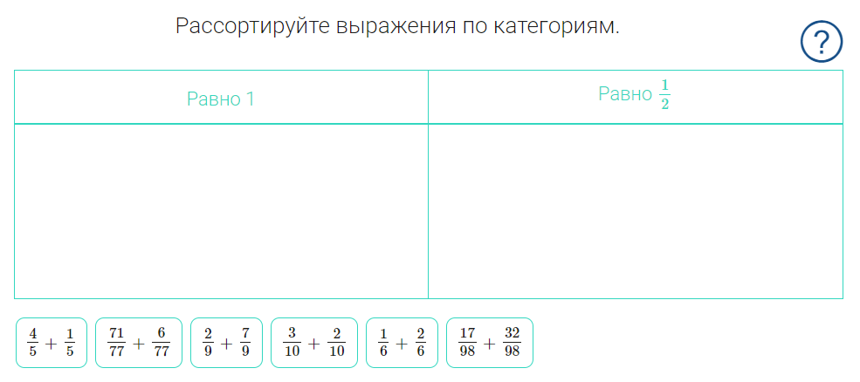

Slide 13
Маша в первый день прочитала $\frac{5}{20}$ всей книги, во второй день прочла уже $\frac{7}{20}$ всей книги, а в третий день прочла $\frac{3}{20}$ . Какая часть книги осталось Маше для прочтения?

